Slide 1
РАЗВИТИЕ ТАЛАНТОВ И
ПЕРСОНАЛИЗАЦИЯ
ОБРАЗОВАНИЯ

Slide 2
Актуальность развития талантов и персонализации образования на территории Казачинско - Пировского муниципального округа определяется концепцией выявления, поддержки и развития способностей и талантов у детей и молодёжи Красноярского края от 20.12.2024 года, а также проектной инициативой Красноярского края 2030-2036 гг «Персона. Талант. Лидерство».
Основная задача на текущий год – создание условий для развития способностей и талантов с индивидуальным подходом к каждому ребёнку на всех уровнях образования.

Slide 3
Меры, мероприятия и механизмы
Дошкольное образование
Интерактивные методы воспитания
Детские исследовательские проекты
«Портфолио» достижений

Slide 4
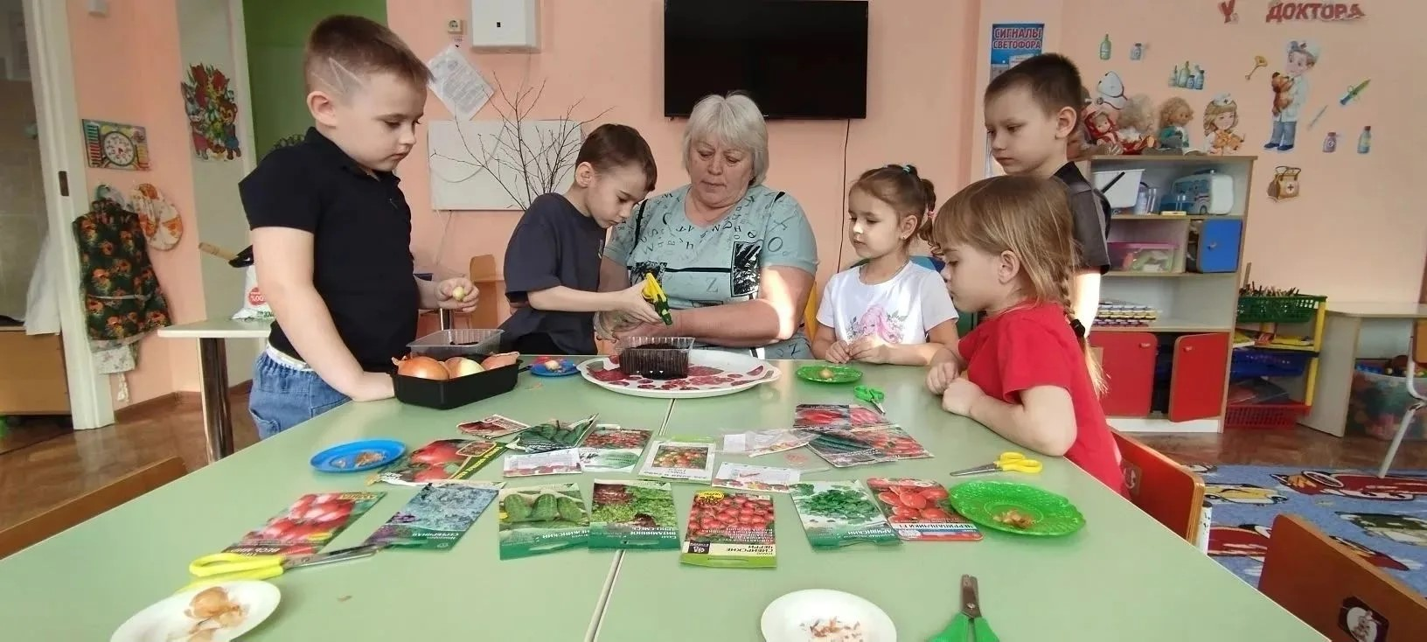
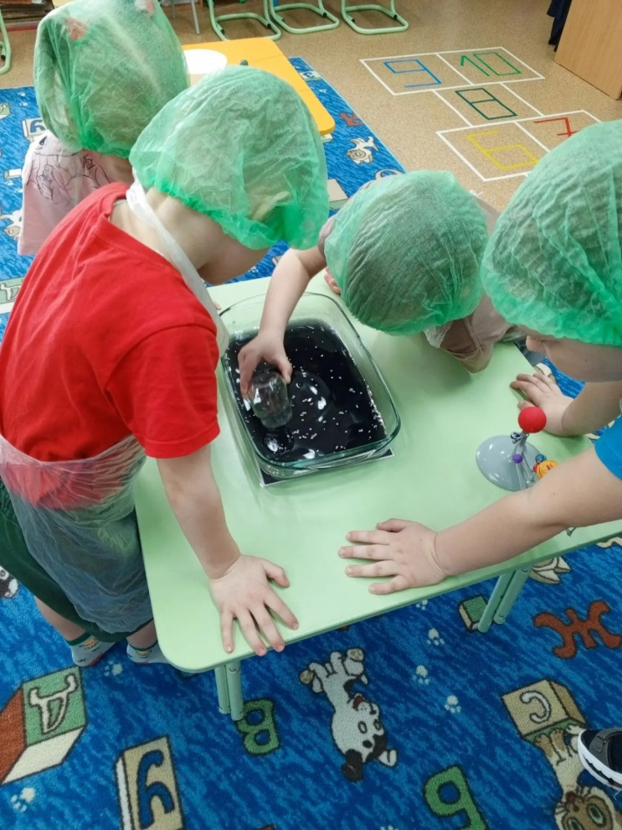
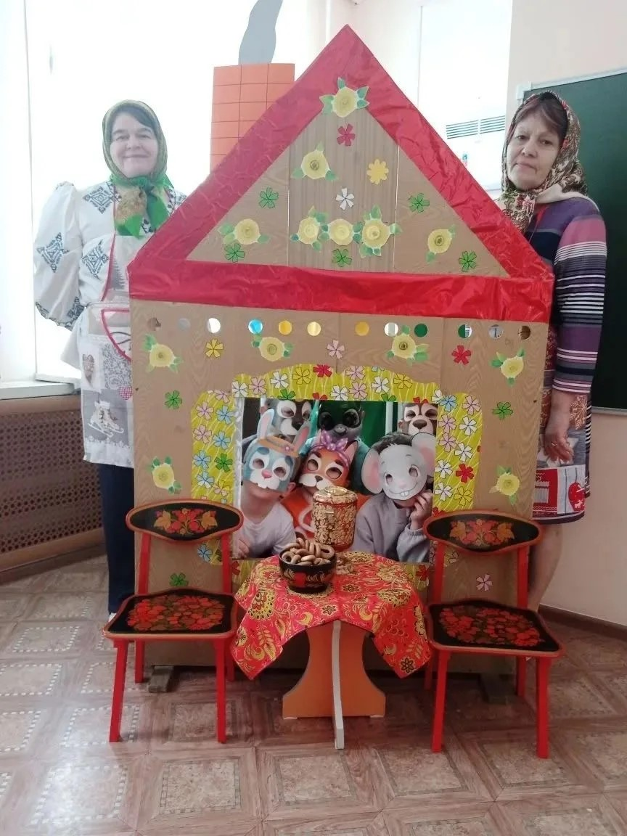
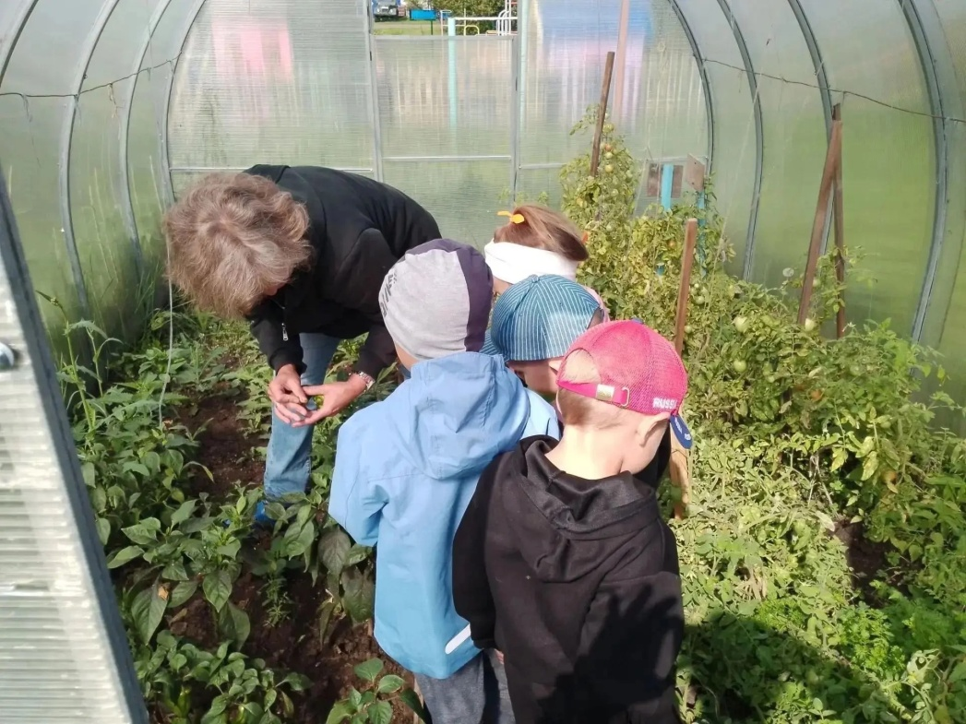
Юный агроном, театральная студия

Slide 5
Основное общее образование
Школьное инициативное бюджетирование (ШкИБ)
Развивающие беседы и тьюторство
Научно – практические конференции
Муниципальная сетевая школа «Школьная лига»
Технопарк «Кванториум»
Региональный центр выявления, поддержки и развития способностей и талантов у детей и молодежи «Спутник», Школа космонавтики
Физико-математическая школа-интернат СФУ

Slide 6
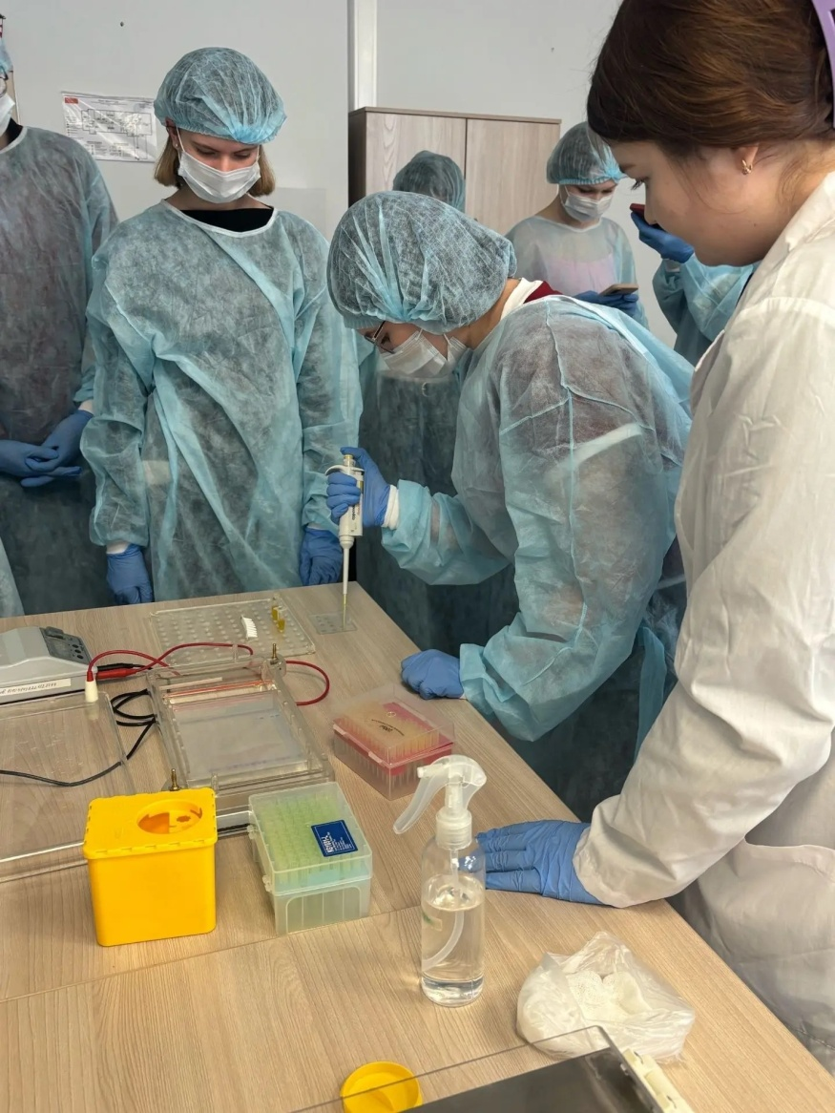
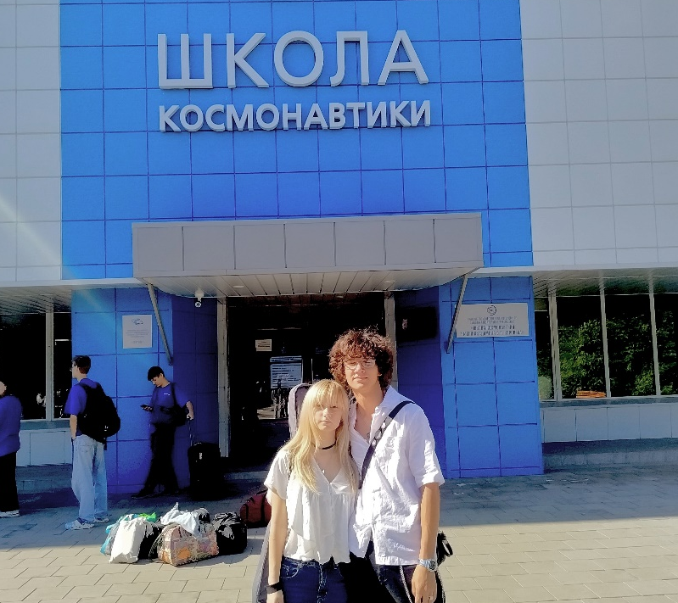
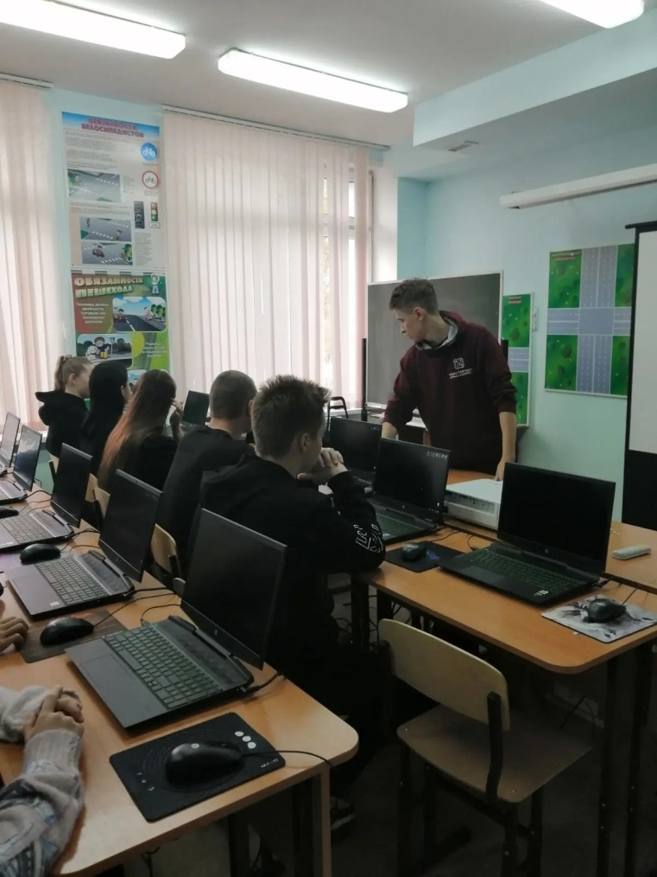
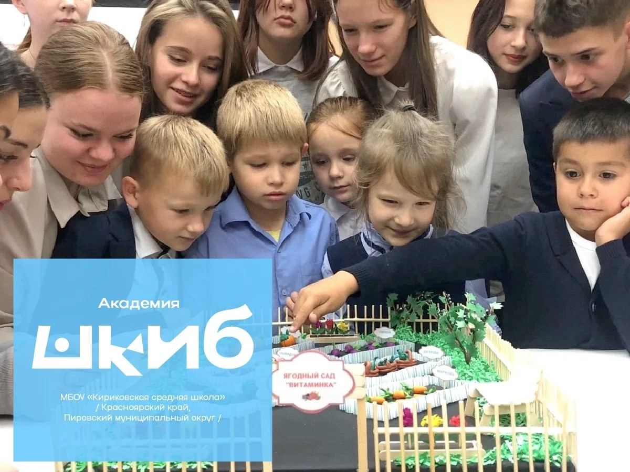
ШкИБ, Кванториум, робототехника, спартакиады, «Школьная лига»

Slide 7
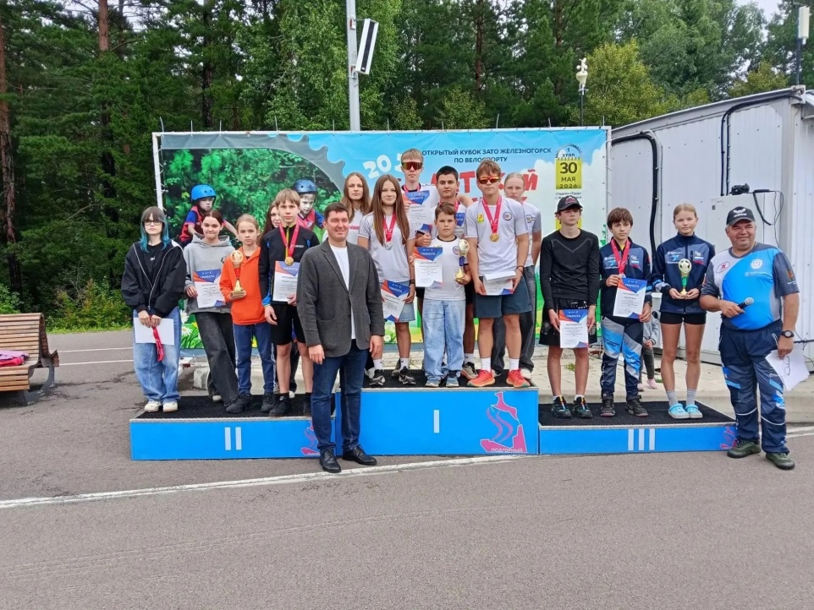
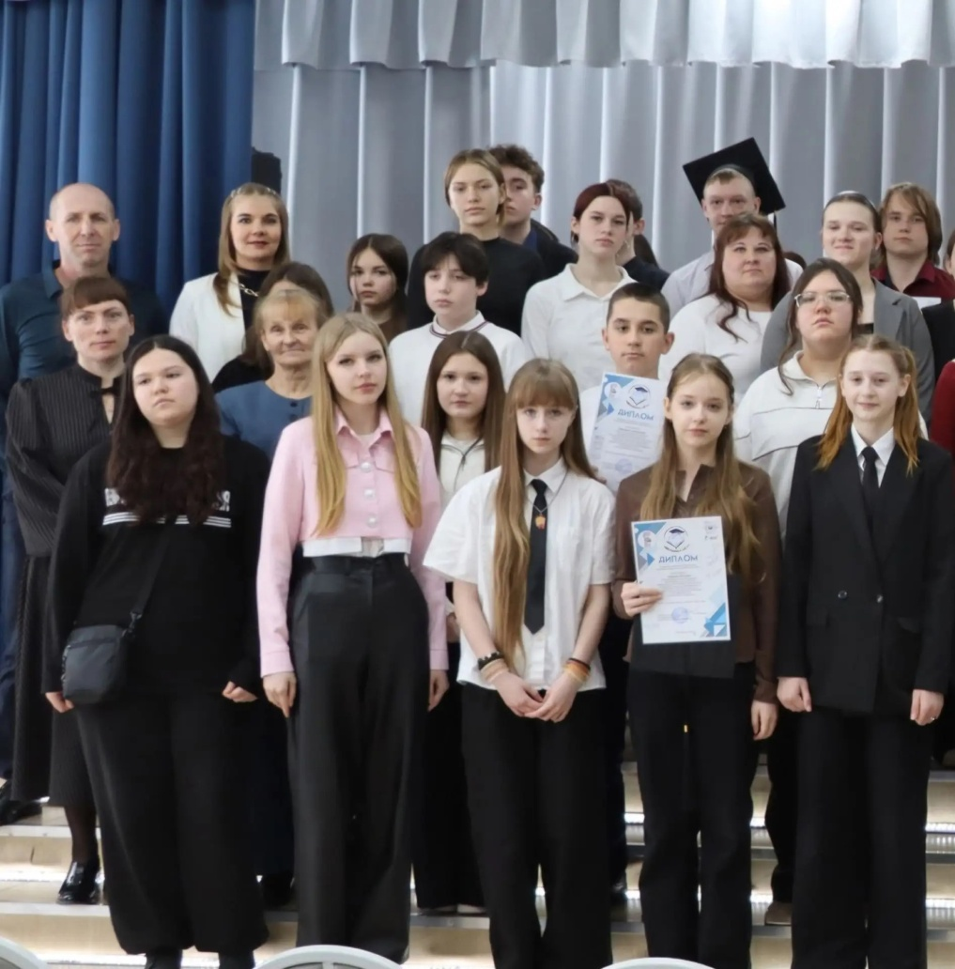
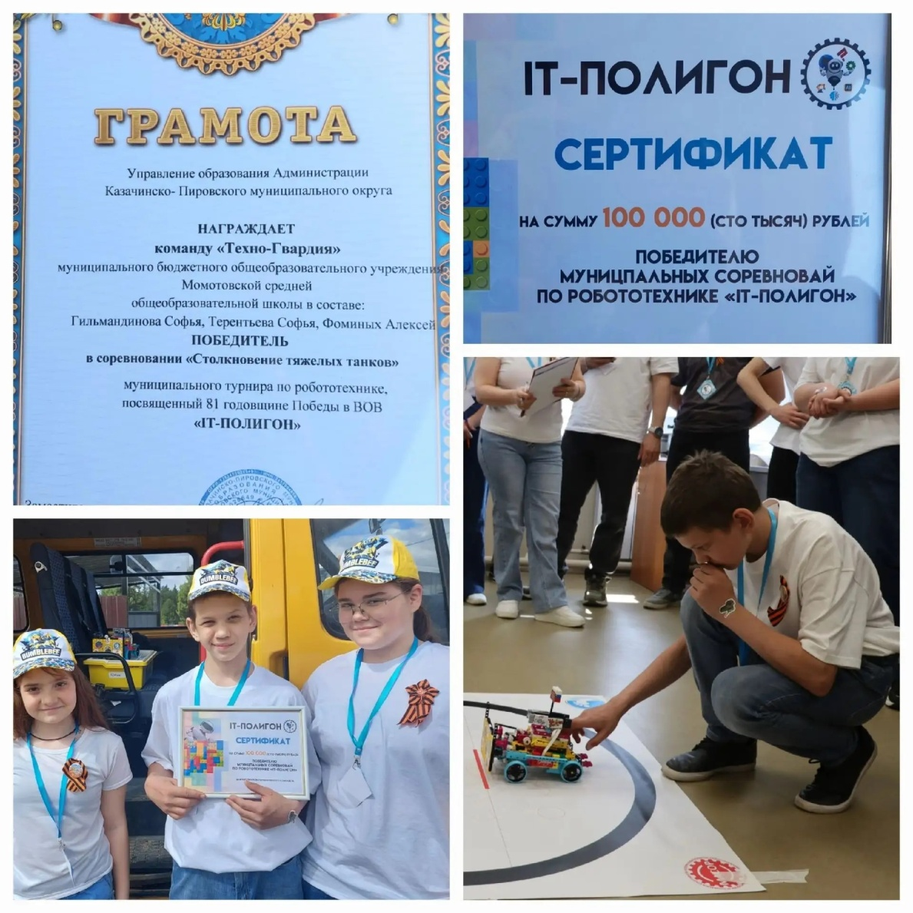
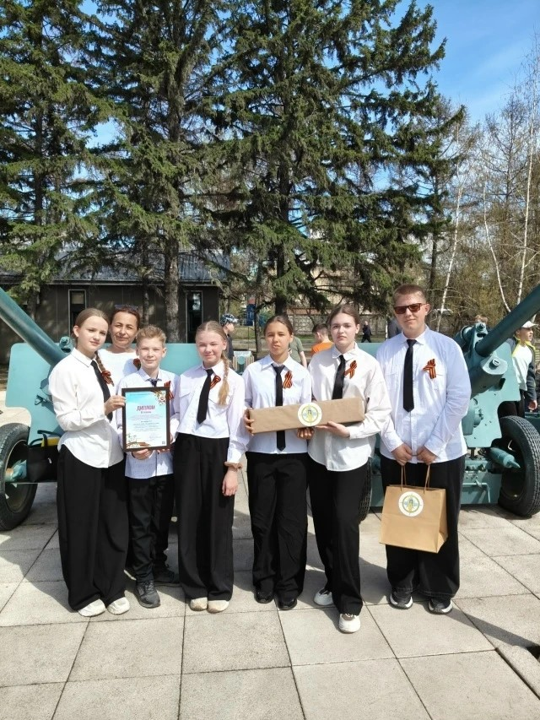

Slide 8
Дополнительное образование
Событийность
Волонтёрство
Движение «Юнармия» и «Движение Первых»

Slide 9
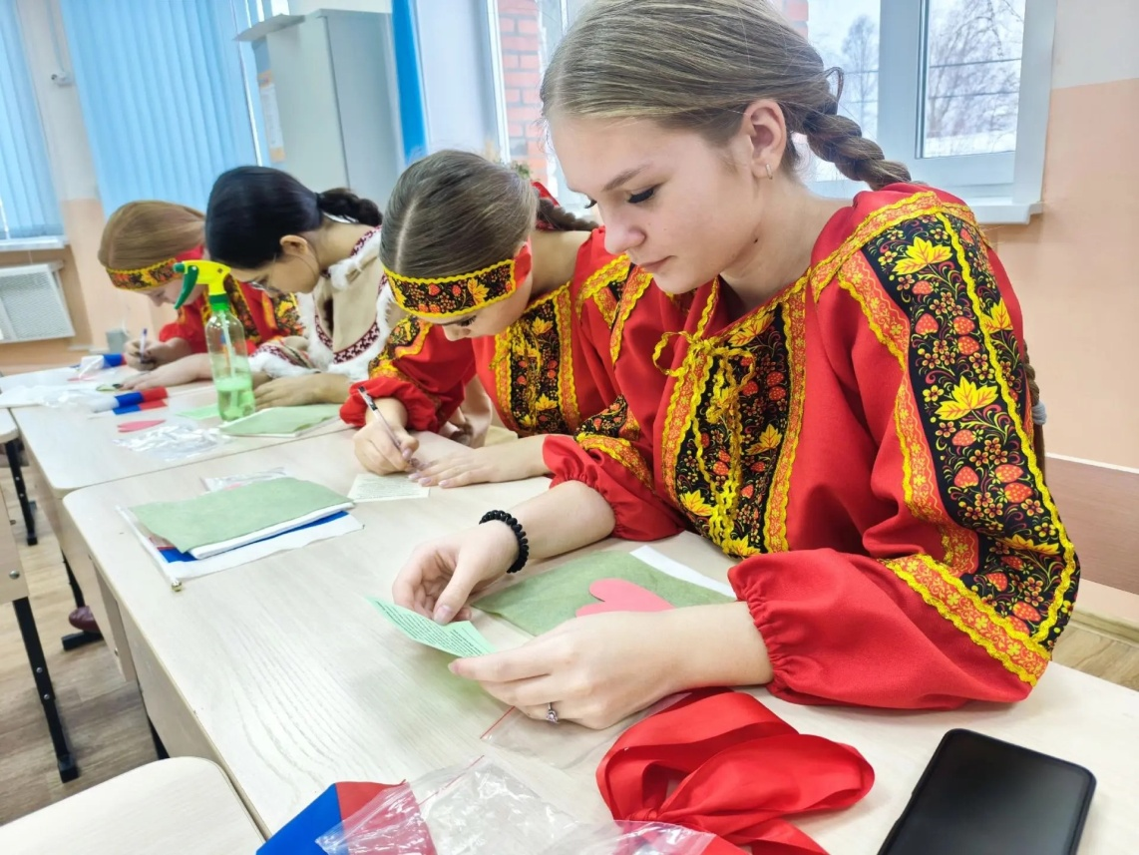
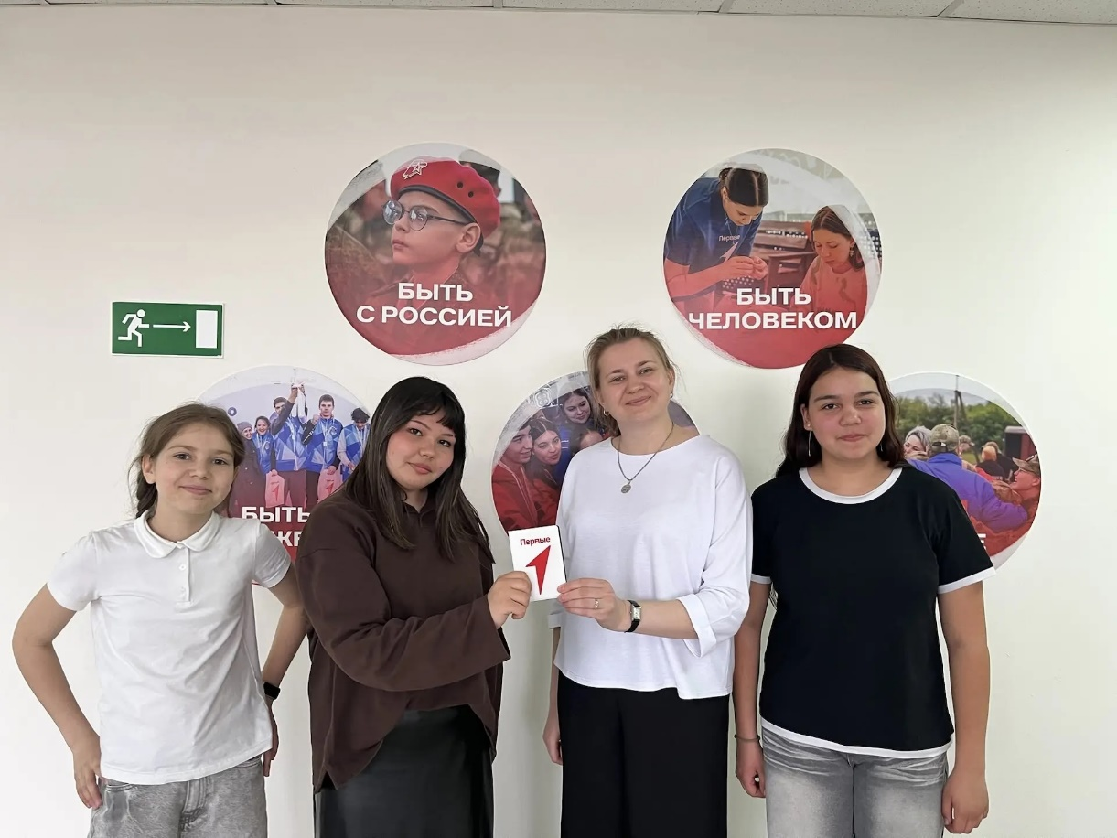
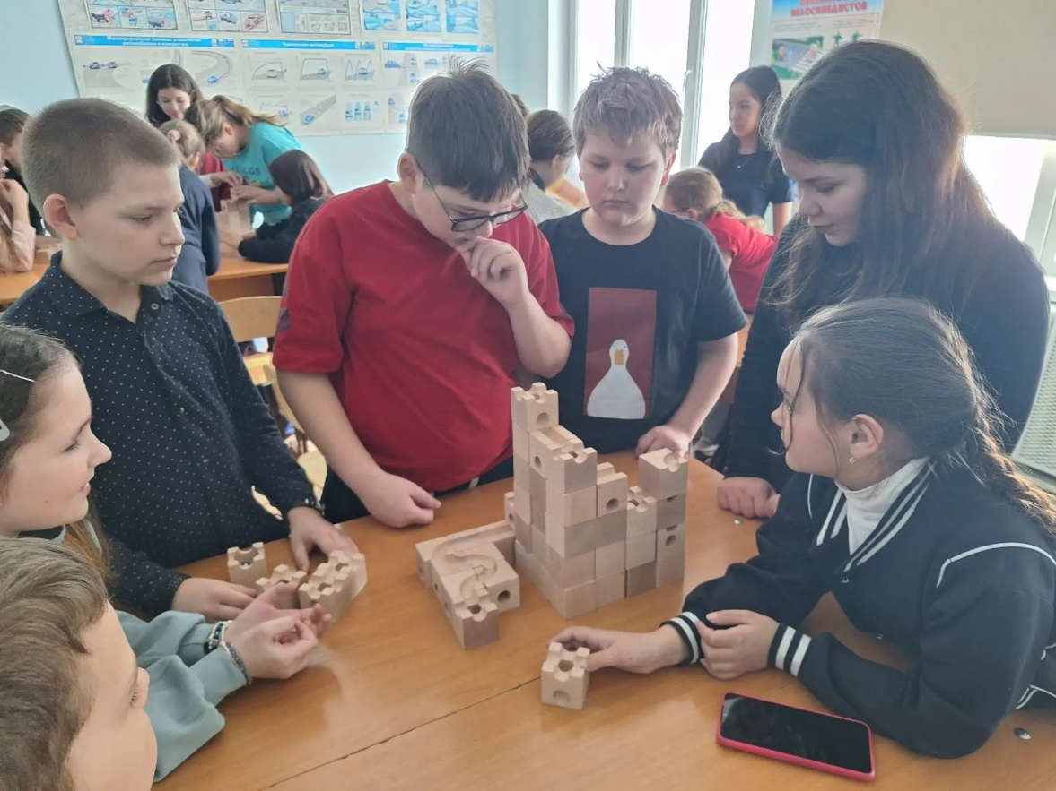
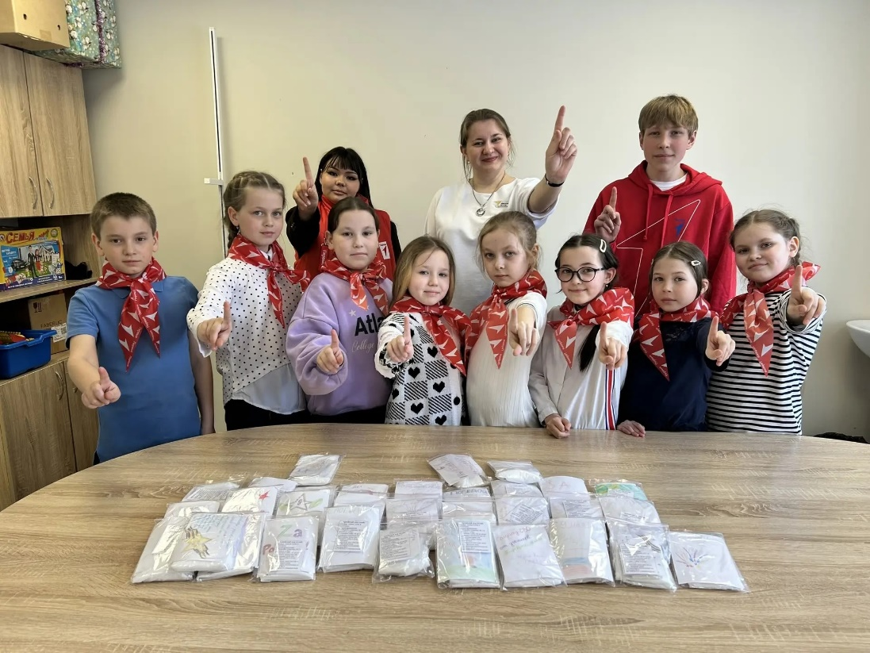

Slide 10
